Slide 1
Большой адронный Коллайдер
Бородулина Любовь Валентиновна
МОУ «Ярнемская СОШ»
п. Улитино
Плесецкого района
Архангельской области

Slide 2
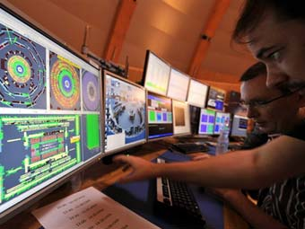
Первая половина XX века – прогресс в области физики:
Открытие электрона
Исследования атомного ядра и его частей
Специальная теория относительности
Квантовая физика
Военные конфликты 1930-40х годов прервали этот процесс, поскольку многим ученым пришлось эмигрировать в более спокойные места.
Начало 50-х г - в США построены мощные ускорители. Настольные эксперименты сменились проектами, которыми занимались большие группы ученых и инженеров.

Slide 3
На встрече ЮНЕСКО во Флоренции в 1950 году было рекомендовано создать европейскую лабораторию.
Три года спустя, 12 стран, входящих в Европейскую организацию по ядерным исследованиям (Conseil Européen pour la Recherché Nucléaire), подписали соответствующую Конвенцию. Так была создана ЦЕРН.

Slide 4
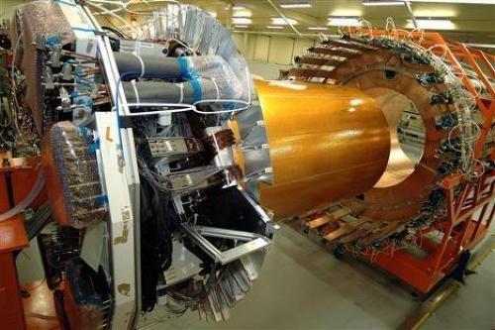
Лаборатория разработала установки, которые обеспечивают столкновение частиц.
БАК - многообещающая машина, которая будет использовать самые продвинутые сверхпроводящий магнит и технологии ускорения.

Slide 5
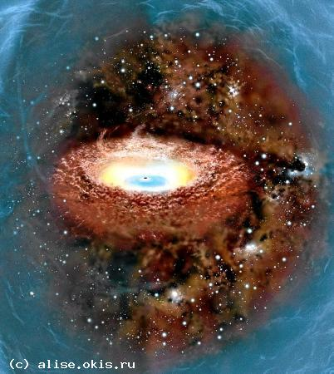
Цель строительства БАК:
узнать, как появилась Вселенная;
исследовать поведение элементарных (новых) частиц;
получить новые открытия, подтвердить новые физические гипотезы ученых.

Slide 6
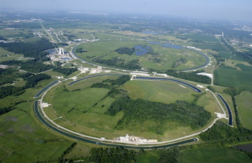
БАК – кольцо длиной 27 км.
Расположен на границе Швейцарии и Франции, близ Женевы.
Кольцо туннеля располагается на глубине от 50 до 175 метров и расположено к горизонту (к поверхности Земли) под углом 1,4%.

Slide 7
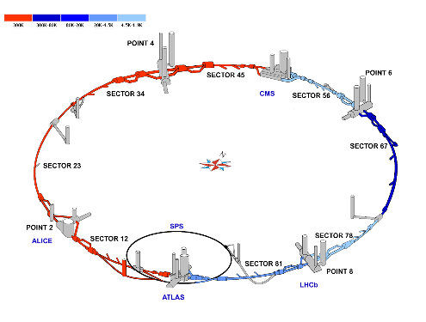
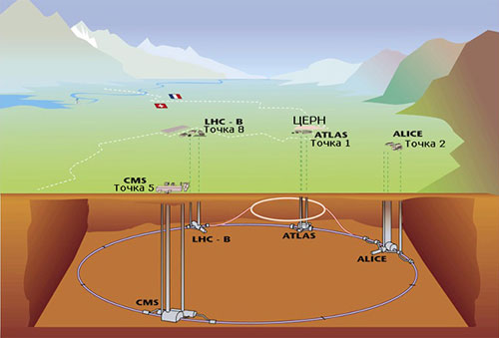
4 основных узла коллайдера:
ATLAS - поиска бозона Хиггса
CMS - поиска бозона Хиггса
LHCb - исследование физики b-кварков
ALICE (A Large Ion Collider Experiment) - поиска кварк - глюонной плазмы

Slide 8
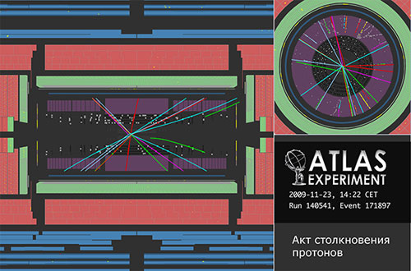
Коллайдер пережил столкновение частиц после нескольких поломок.
Сначала инженеры ЦЕРН «скрестили» пучки в точках 1 и 5, в которых смонтированы детекторы ATLAS и CMS; через некоторое время эту операцию — при несколько измененных параметрах пучков — повторили для точек 2 и 8 (детекторов ALICE и LHCb).

Slide 9
Интересные факты об адронном коллайдере
Если соединить в одну линию жилы кабеля, производимого для LHC, то они могли бы обогнуть экватор 7 раз.
А если соединить в одну линию все волокна жил, ими можно было бы обогнуть расстояние от Земли до Солнца 5 раз и осталось бы еще достаточно для нескольких путешествий на Луну.
Часть LHC станет самым большим холодильником в мире. В него можно будет вместить 150 000 обычных холодильников, заполненных сосисками, причем температура будет ниже, чем в открытом космосе.
В пещеру ATLAS можно поместить Собор Парижской Богоматери.

Slide 10
Когда круговой туннель был вырыт, два его конца встретились с ошибкой всего лишь в один сантиметр.
В пожарной бригаде пожарные 9 различных национальностей: болгары, британцы, чехи, голландцы, финны, французы, немцы, испанцы и итальянцы. На вызове они переговариваются по радио только по-французски.
Когда протоны прибывают в LHC, они путешествуют со скоростью, равной 0,999 скорости света.
Каждый протон проходит по кольцу 11 000 раз в секунду.
Пучок протонов в LHC будет иметь энергию, такую же как энергия человека в автомобиле Subaru, едущему со скоростью 1700 км/ч. ﻿

